Slide 1
Здоровый образ жизни

Slide 2


Slide 3
Успех в жизни каждого прямо зависит от состояния здоровья. Это все нам с детства пытаются внушить все вокруг. Повзрослев, мы понимаем о пользе здорового образа жизни.

Slide 4

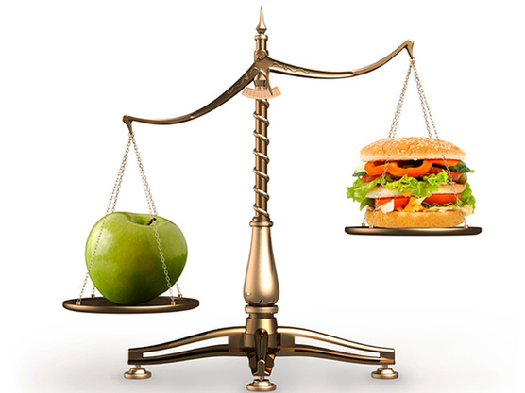

Slide 5
Здоровая жизнь является большой ценностью для живого существа и с этой ценностью человек должен обращаться бережно и разумно. Наша забота о здоровье и здоровый образ жизни дарит нам полноценную и качественную жизнь. Следует всегда помнить, что Ваше здоровье – в Ваших руках! Однако здоровье должно быть не самоцелью, а важнейшим средством для хорошего самочувствия и радостного расположения духа, что ведет к реализации человеком возможностей, заложенных при рождении.

Slide 6


Slide 7
Правильное питание и здоровый образ жизни неразделимы.
Принимаемая нами пища обеспечивает постоянное обновление, развитие клеток и тканей организма, является источником энергии. Продукты питания – это источники веществ, из которых синтезируются гормоны, ферменты и другие регуляторы обменных процессов. Обмен веществ полностью зависит от характера питания.

Slide 8


Slide 9
Состав пищи, ее количество и свойства определяют физическое развитие и рост, заболеваемость, трудоспособность, продолжительность жизни и нервно-психическое состояние. С пищей в наш организм должно поступать достаточное, но не избыточное, количество белков, углеводов, жиров и др.

Slide 10
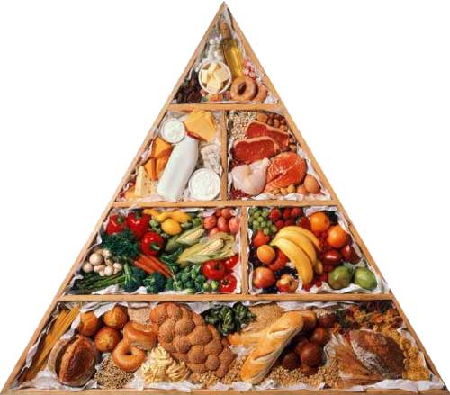
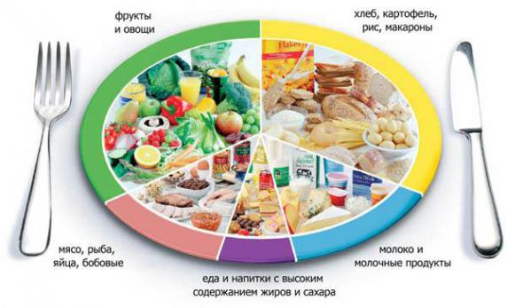


Slide 11
Составляющие здорового образа жизни
В здоровый образ жизни входят: режим труда и отдыха, искоренение вредных привычек, оптимальный двигательный режим, личную гигиену, закаливание, рациональное питание и т.п.
1) Режим труда и отдыха - необходимый элемент здорового образа жизни. При правильном и строго соблюдаемом режиме вырабатывается четкий и необходимый ритм функционирования организма, что создает оптимальные условия для работы и отдыха и тем самым способствует укреплению здоровья, улучшению работоспособности и повышению производительности труда.

Slide 12
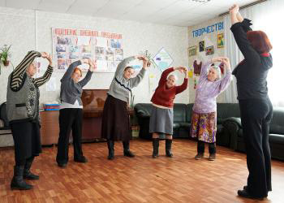

Slide 13
Сон - обязательная и наиболее полноценная форма ежедневного отдыха. Это, как правило, отражается на продуктивности умственного труда и психоэмоциональном состоянии. Беспорядочный сон может привести к бессоннице, другим нервным расстройствам.

Slide 14


2) Искоренение вредных привычек (курение, алкоголь, наркотики). Эти нарушители здоровья являются причиной многих заболеваний, резко сокращают продолжительность жизни, снижают работоспособность, пагубно отражаются на здоровье подрастающего поколения и на здоровье будущих детей.

Slide 15

а) Очень многие люди начинают свое оздоровление с отказа от курения. С курением связаны самые серьезные болезни сердца, сосудов, легких. Курение забирает силы . Эксперимент показал, что только из-за курения снижается точность выполнения теста, восприятие учебного материала. В семьях курильщиков дети болеют. Курение является причиной возникновения опухолей полости рта, гортани, бронхов и легких. Постоянное и длительное курение приводит к преждевременному старению.

Slide 16


Действие никотина особенно опасно в определенные периоды жизни - юность, старческий возраст, когда даже слабое возбуждающее действие нарушает нервную регуляцию. Особенно вреден никотин беременным, так как приводит к рождению слабых, с низким весом детей, и кормящим женщинам, так как повышает заболеваемость и смертность детей в первые годы жизни.

Slide 17


б) Алкоголизм действует разрушающее на все системы и органы человека. Изменение психики, возникающее даже при эпизодическом приеме алкоголя (возбуждение, утрата сдерживающих влияний, подавленность и т.п.), обуславливает частоту самоубийств, совершаемых в состоянии опьянения.
Особенно вредное влияние алкоголизм оказывает на печень. Алкоголизм - одна из частых причин заболевания поджелудочной железы (панкреатита, сахарного диабета).

Slide 18


Алкоголизм, как ни одно другое заболевание, обуславливает целый комплекс отрицательных социальных последствий, которые выходят далеко за рамки здравоохранения и касаются, в той или иной степени, всех сторон жизни современного общества. К последствиям алкоголизма следует отнести и ухудшение показателей здоровья лиц, злоупотребляющих спиртными налитками и связанное с ним ухудшение общих показателей здоровья населения.

Slide 19


К числу вредных привычек относится употребление наркотиков. Их основное свойство - способность вызвать состояние эйфории (не оправданное реальной действительностью возвышенное, радостное настроение). Систематическое употребление наркотиков приводит к резкому истощению организма, изменению обмена веществ, психическим расстройствам, ухудшению памяти, появлению стойких бредовых идей, к проявлениям, подобным шизофрении, деградации личности, бесплодию. Общая деградация личности наступает в 15-20 раз быстрее, чем при злоупотреблении алкоголем. Лечить от наркомании очень сложно, лучший вариант - даже не пробовать наркотики.

Slide 20


Slide 21

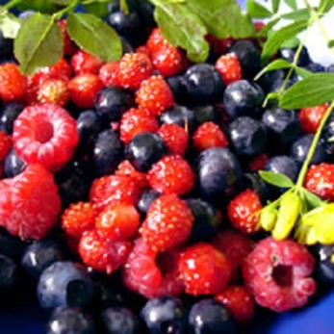



Slide 22



Slide 23



Slide 24

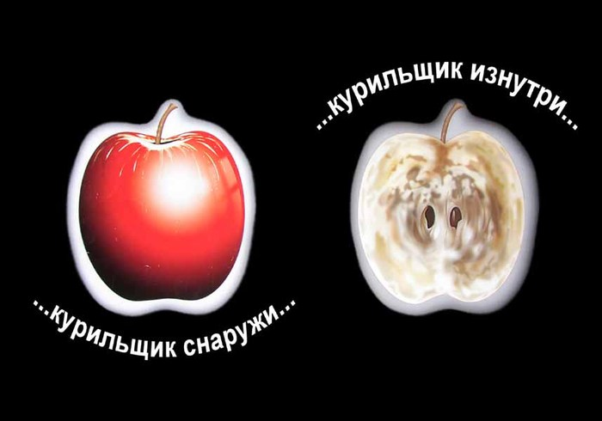

Slide 25

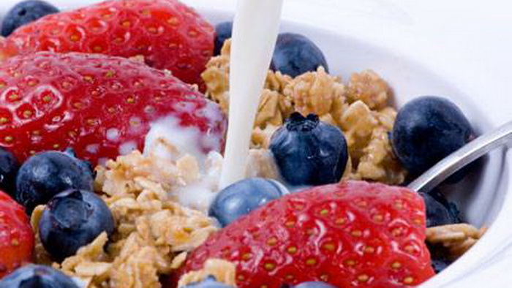

Slide 26


Slide 27


Slide 28


Slide 29


Slide 30


Slide 31



Slide 32


Slide 33



Slide 34



Slide 35


Slide 36


Slide 37


Slide 38


